Slide 1
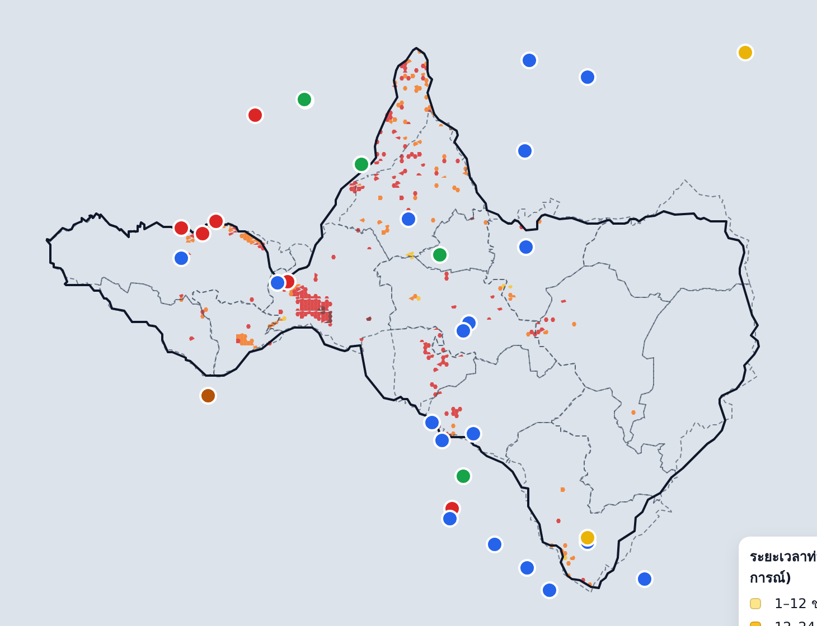
NAKHON SAWAN FLOOD WATCH
ระบบติดตามน้ำท่วมขัง
จังหวัดนครสวรรค์
แบบ Near-realtime
สรุปผลการพัฒนา วิธีวิเคราะห์ ผลลัพธ์ และข้อจำกัด
สำหรับผู้บริหารและทีมเทคนิค · ข้อมูล ณ 28 ก.ย. 2569 · ปรับปรุงผลแอ่งท่าตะโก 30 ก.ย. 2569
Notes:
เปิดด้วยภาพรวม: ระบบนี้ติดตามพื้นที่น้ำท่วมขังทั้งจังหวัดนครสวรรค์ อัปเดตทุกชั่วโมง ใช้ ArcGIS Pro วิเคราะห์ภูมิประเทศ และเผยแพร่เป็นเว็บแอปสาธารณะ

Slide 2
เป้าหมาย
ระบบตอบ 4 คำถามสำคัญของการเฝ้าระวังน้ำท่วมขัง
1
ท่วมที่ไหน
2
ลึกเท่าไร
3
นานแค่ไหน
4
น้ำมาจากไหน
แผนที่ hex 1 ตร.กม. ครอบคลุมทั้งจังหวัด 9,721 hex และภาพ 2D ละเอียดใน 3 จุดวิกฤต + แอ่งท่าตะโก
ความลึกน้ำ 5 ชั้น ตั้งแต่เฝ้าระวัง 10–25 ซม. จนถึงท่วมสูงมากกว่า 1 ม. พร้อมสัดส่วนพื้นที่ท่วมใน hex
ท่วมมาแล้วกี่ชั่วโมง และคาดว่าจะลดต่ำกว่า 10 ซม. เมื่อไร ทั้งรายจุดและรายอำเภอ
แยกน้ำฝนในพื้นที่กับน้ำล้นตลิ่ง และน้ำที่ไหลมาจากกำแพงเพชร พิจิตร พิษณุโลก เพชรบูรณ์
อัปเดตอัตโนมัติทุก 1 ชั่วโมง · เปิดดูได้ทุกคนผ่านอินเทอร์เน็ต · ไม่มีค่าเซิร์ฟเวอร์
ข้อมูลฝน/ระดับน้ำดึงจากหน่วยงานและแหล่งเปิด ประมวลผลบน GitHub Actions และแสดงบน GitHub Pages ส่วนงานวิเคราะห์ภูมิประเทศทำครั้งเดียวใน ArcGIS Pro
Notes:
เน้นว่าระบบไม่ได้บอกแค่ว่าท่วมที่ไหน แต่บอกความลึก ระยะเวลา และสาเหตุ ซึ่งช่วยจัดลำดับการช่วยเหลือและการสูบน้ำ

Slide 3
ข้อมูล ณ 28 ก.ย. 2569 เวลา 20:57 น.
สถานการณ์ล่าสุด: พื้นที่ท่วมขังกระจุกที่ลาดยาวและแม่วงก์
59 ตร.กม.
83 ตร.กม.
66 ตร.กม.
ท่วมขังลึกตั้งแต่ 25 ซม. ตอนนี้
ลึกตั้งแต่ 10 ซม. (รวมเฝ้าระวัง)
พื้นที่ท่วมขังสูงสุดที่คาดใน 72 ชม.
42 ชม.
37 ชม.
132 ล้าน ลบ.ม.
ท่วมมาแล้ว (มัธยฐานถ่วงพื้นที่)
คาดว่าน้ำจะลดใน (มัธยฐาน)
น้ำจาก 4 จังหวัดต้นน้ำเข้า นว. ใน 72 ชม.
ข้อสังเกต
ลาดยาว แม่วงก์ และบรรพตพิสัย รวมกันเป็น 87% ของพื้นที่ลึกตั้งแต่ 10 ซม. · แม่น้ำแม่วงก์ที่สถานี Ct.5A ล้นตลิ่ง 1.11 ม. มาแล้ว 39 ชม. และยังขึ้นอยู่ · แม่น้ำปิง น่าน เจ้าพระยา ยังต่ำกว่าตลิ่ง 2–3 ม.
Notes:
ตัวเลขทั้งหมดเป็นผลแบบจำลองรอบ 20:57 น. วันที่ 28 ก.ย. 2569 พื้นที่คิดตามสัดส่วนพื้นที่ท่วมจริงใน hex ไม่ได้นับทั้ง hex

Slide 4
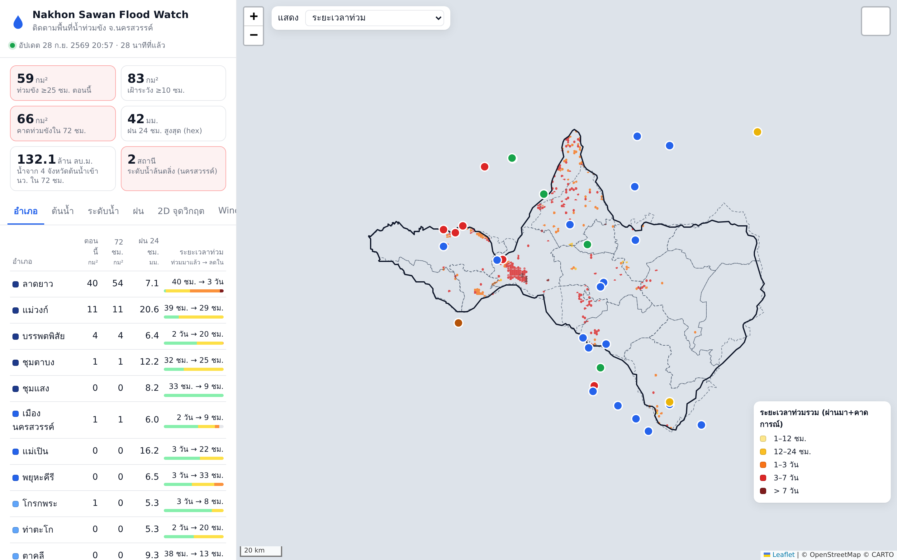
ผลิตภัณฑ์
หน้าเว็บแอปที่ผู้ใช้เห็น
1
แผนที่ความลึก 5 ชั้น
เลื่อนดูย้อนหลัง 7 วันถึงพยากรณ์ +72 ชม.
2
โหมดระยะเวลาท่วม
ท่วมมาแล้ว + คาดการณ์ ราย hex
3
แท็บอำเภอ
พื้นที่ท่วม ระยะเวลา และแถบสีแยกช่วงเวลาที่น้ำจะลด
4
แท็บต้นน้ำ / ระดับน้ำ / ฝน
hydrograph สถานี RID สถานการณ์ตลิ่ง ฝนสถานี
5
แท็บ 2D จุดวิกฤต
ความลึกละเอียด 120 ม. ตอนนี้ถึง +72 ชม.
รีเฟรชข้อมูลเองทุก 5 นาที · ใช้บนมือถือได้ · คลิก hex เพื่อดูความลึก สาเหตุ ระยะเวลา ฝนสะสม และค่า HAND/CN

Slide 5
ผลการวิเคราะห์
พื้นที่ท่วมขังรายอำเภอ: ลาดยาวมากที่สุดและยังเพิ่มขึ้นใน 72 ชม.
อ่านกราฟนี้อย่างไร
ตอนนี้ = พื้นที่ลึกตั้งแต่ 25 ซม. ณ เวลาปัจจุบัน
72 ชม. = พื้นที่สูงสุดในช่วงพยากรณ์ รวมฝนพยากรณ์และน้ำล้นตลิ่ง
ลาดยาว 40 → 54 ตร.กม. เพราะแม่น้ำแม่วงก์ยังเกินความจุลำน้ำ
อำเภออื่นทรงตัวหรือลดลง เพราะฝนพยากรณ์ 72 ชม. น้อย (≤ 21 มม.)

Slide 6
ผลการวิเคราะห์
ระยะเวลาท่วม: 70% ของพื้นที่คาดว่าน้ำลดภายใน 3 วัน
58 ตร.กม.
ลดต่ำกว่า 10 ซม. ภายใน 3 วัน
22 ตร.กม.
ต้องใช้ 3–7 วัน (ส่วนใหญ่ลาดยาว)
2.8 ตร.กม.
เกิน 14 วัน · แอ่งที่ลาดยาวตะวันตก (น่าจะนานเกินจริง)
ท่วมมาแล้ว = ชั่วโมงต่อเนื่องที่ลึกตั้งแต่ 10 ซม. · คาดลดใน = ชั่วโมงแรกในอนาคตที่ต่ำกว่า 10 ซม. · พื้นที่ล้นตลิ่งนับจากเวลาที่สถานีขึ้นเหนือตลิ่ง

Slide 7
ผลการวิเคราะห์
น้ำจากต้นน้ำ 4 จังหวัด: กำแพงเพชรส่งน้ำเข้ามากที่สุด
แม่น้ำปิง
สถานี P.17 · 778 / 1,835 ลบ.ม./วิ
42%
ของความจุ
แม่น้ำน่าน-ยม
สถานี N.67 · 1,038 / 1,435 ลบ.ม./วิ
72%
ของความจุ
แม่น้ำเจ้าพระยา
สถานี C.2 · 1,969 / 3,735 ลบ.ม./วิ
53%
ของความจุ
แม่วงก์-สะแกกรัง
สถานี Ct.5A · 385 / 232 ลบ.ม./วิ
166%
ของความจุ
ปริมาตรจากแบบจำลอง SCS-CN ราย zone (794 zones) ปรับขนาดด้วยปริมาณน้ำจริงสถานี P.17 และ N.67 · ความจุ = qmax ของสถานีกรมชลประทาน

Slide 8
ผลการวิเคราะห์
แม่วงก์ (Ct.5A) ล้นตลิ่ง: คาดสูงสุด 437 ลบ.ม./วิ แล้วลดต่ำกว่าความจุในราว 33 ชม.
ที่มาของพยากรณ์
ใช้ค่าตรวจวัดรายชั่วโมง 30 วันจาก ThaiWater
สถานีไม่รายงานปริมาณน้ำ → คำนวณจาก rating curve ที่ฟิตจากอดีต 265 คู่
น้ำยังขึ้น 6.9 ลบ.ม./วิ/ชม. → ขึ้นต่อแบบหน่วง 12 ชม.
แล้วลดตามอัตราน้ำลดจริงของสถานี k = 31 ชม.
ส่วนเกินความจุ 232 ลบ.ม./วิ คือน้ำที่ไหลเข้าที่ราบลาดยาว

Slide 9
วิธีการ
สถาปัตยกรรม: วิเคราะห์หนักครั้งเดียว แล้วอัปเดตเบาทุกชั่วโมง
1
แหล่งข้อมูล
2
ArcGIS Pro
3
GitHub Actions
4
เว็บแอป
Open-Meteo ฝนรายชั่วโมง + พยากรณ์
ThaiWater ฝนสถานี ระดับน้ำ ปริมาณน้ำ
GISTDA · Windy
DEM · WorldCover · OSM
ปรับ DEM · Fill · Flow Direction · Flow Accumulation · HAND · CN
hex 1 ตร.กม. + เครือข่ายการไหล
ลุ่มน้ำต้นน้ำ · โดเมน 2D
ทุก 1 ชม.: โมเดล hex v3 + ต้นน้ำ + ระยะเวลาท่วม
ทุก 6 ชม.: แบบจำลอง 2D
ทุกสัปดาห์: สอบเทียบ
GitHub Pages + Leaflet
แผนที่ ตาราง กราฟ
ArcGIS Pro toolbox รันบนเครื่องได้
ทำไมออกแบบแบบนี้
ต้นทุน
งานภูมิประเทศใช้เวลา 30–60 นาทีแต่ทำครั้งเดียว ส่วนรอบรายชั่วโมงเหลือ numpy ใช้เวลา 12–30 วินาที
ไม่มีเซิร์ฟเวอร์ ไม่มีฐานข้อมูล ไม่ต้องใช้ ArcGIS Online · ใช้ license ArcGIS Pro เฉพาะขั้นเตรียมข้อมูล

Slide 10
วิธีการ
ขั้นตอนวิเคราะห์ภูมิประเทศใน ArcGIS Pro
1
ปรับ DEM
2
อุทกวิทยาพื้นฐาน
3
HAND และแอ่ง
FABDEM 30 ม. (ตัดอาคาร/ต้นไม้) · burn ลำน้ำ OSM -0.5 ถึง -3 ม. · ยกคันกั้นน้ำ +1 ม.
Fill → Flow Direction (D8) → Flow Accumulation · ลำน้ำ > 5 และ > 1,000 ตร.กม.
Flow Distance (VERTICAL) ความสูงเหนือลำน้ำ · Sink = Fill - DEM · Slope
4
Curve Number
5
Hex + เครือข่าย
6
ต้นน้ำ + 2D
ESA WorldCover × กลุ่มดิน HSG C/D (HAND < 5 ม. = D)
Generate Tessellation 1 ตร.กม. · 28,542 ขอบ · ระดับจุดล้น · hypsometry · คลอง 501 กม. · ประตูน้ำ 20 แห่ง
DEM ภูมิภาค 90 ม. 5 จังหวัด · 794 zones + เวลาเดินทาง · กริด 120 ม. 3 จุดวิกฤต + ชุดข้อมูล HEC-RAS
ArcGIS Pro toolbox NakhonSawanFlood.pyt: 0) Build All · 1) Static · 1b) Upstream · 1c) Network · 1d) 2D Hotspots · 2) Run Update · 2b) 2D · 2c) Calibrate · 3) Publish

Slide 11
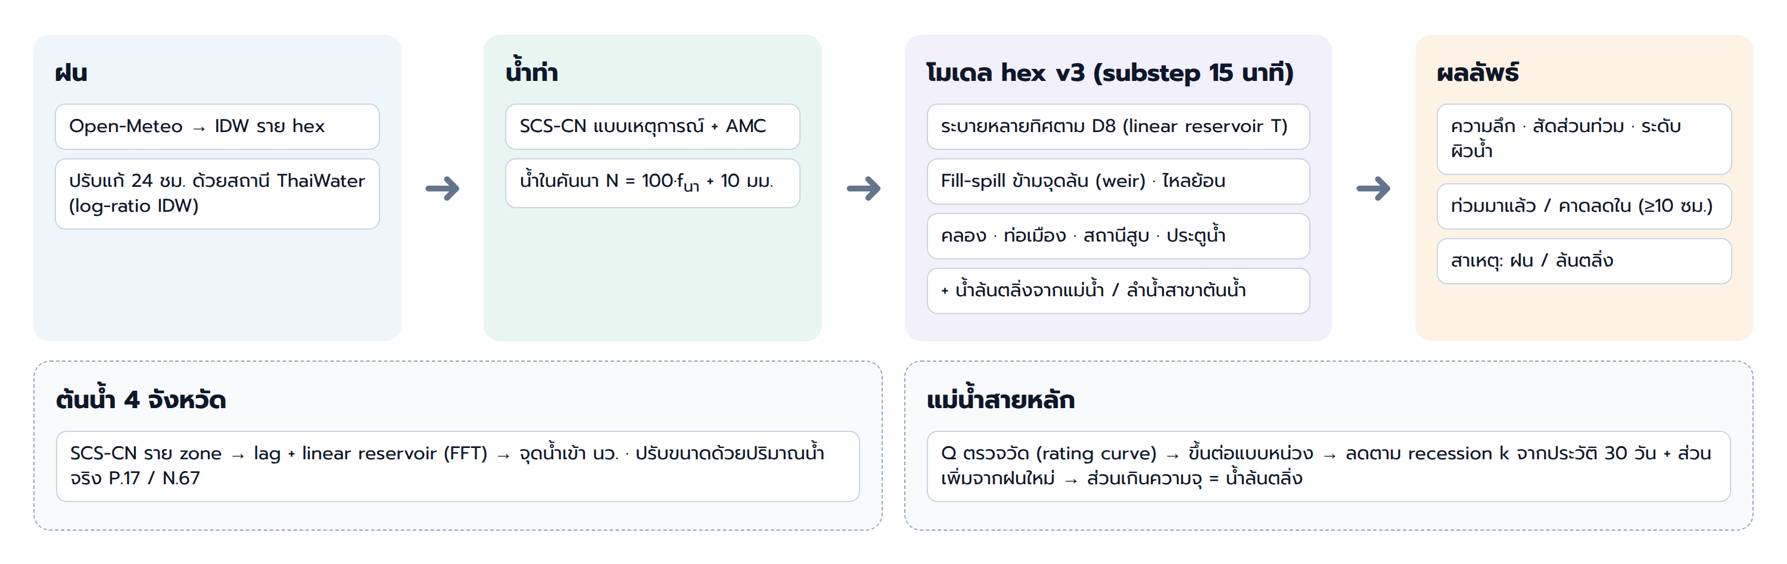
วิธีการ
โมเดลรายชั่วโมง: น้ำไหลจากที่สูงลงที่ต่ำ ขังในแอ่ง และระบายออก
ไหลหลายทิศ
Fill-spill
โครงสร้างระบายน้ำ
แยกสาเหตุ
แบ่งน้ำไปทุก hex ท้ายน้ำตามสัดส่วนเส้นทาง D8
น้ำล้นข้ามจุดล้นเมื่อระดับผิวน้ำสูงกว่าสันแอ่ง ไหลย้อนได้
คลองเร่งการระบาย · ท่อเมือง · สถานีสูบ · ประตูน้ำปิดเมื่อแม่น้ำสูง
รัน 2 รอบ มี/ไม่มีน้ำล้นตลิ่ง เพื่อแยกฝนกับแม่น้ำ

Slide 12
วิธีการ
วิธีคำนวณระยะเวลาท่วม
ท่วมมาแล้ว: ชั่วโมงต่อเนื่องที่ลึกตั้งแต่ 10 ซม.
คาดลดใน: ชั่วโมงแรกที่ต่ำกว่า 10 ซม.
ย้อนหลัง 30 วัน
ตอนนี้
+72 ชม. → ต่อด้วยอัตราน้ำลด (สูงสุด 14 วัน)
1
น้ำฝนขัง
2
น้ำล้นตลิ่ง
3
สรุปรายอำเภอ
จำลองฝนย้อนหลัง 30 วันต่อเนื่อง (cold start) · ไปข้างหน้าด้วยฝนพยากรณ์ 72 ชม. · เกิน 72 ชม. ใช้อัตราการลดใน 12 ชม. สุดท้าย
ท่วมมาแล้ว = นับจากเวลาที่สถานีหลักของลำน้ำ (≤ 10 กม.) ขึ้นเหนือตลิ่ง · ปริมาณน้ำในแม่น้ำลดตาม recession ที่วัดจากช่วงน้ำลดจริง
มัธยฐานถ่วงพื้นที่ท่วมจริง · ค่าสูงสุด · พื้นที่แยก 5 ช่วง: < 1, 1–3, 3–7, 7–14, > 14 วัน

Slide 13
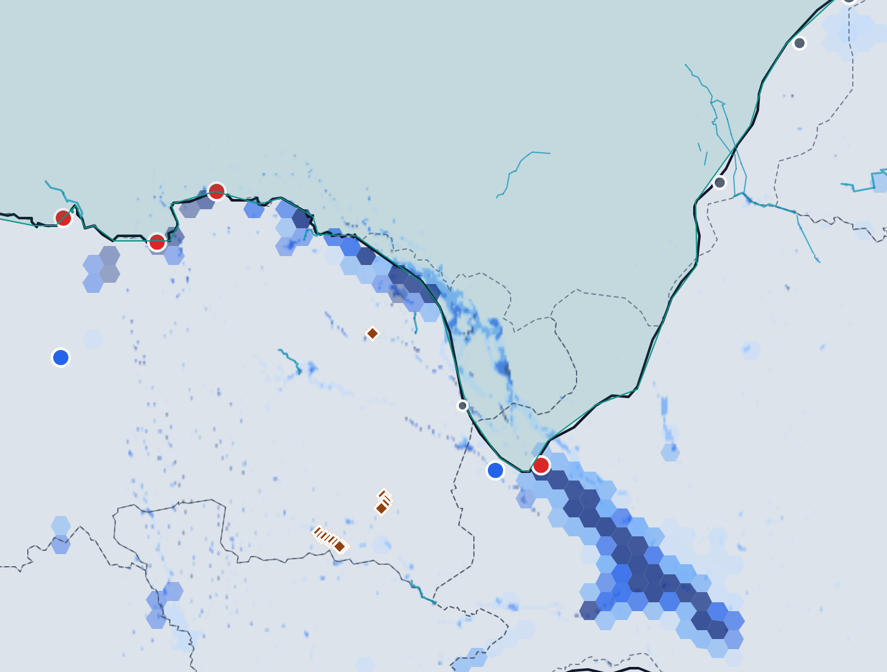
วิธีการ
แบบจำลอง 2 มิติ 120 ม. ยืนยันภาพในจุดวิกฤต
52.8 → 70.4 ตร.กม.
ลาดยาว–แม่วงก์ (สะแกกรัง) · ตอนนี้ → สูงสุด 72 ชม.
7.9 → 8.4 ตร.กม.
เมืองนครสวรรค์ (ปากน้ำโพ) · ตอนนี้ → สูงสุด 72 ชม.
0.7 → 0.7 ตร.กม.
ชุมแสง (น่าน–ยม) · ตอนนี้ → สูงสุด 72 ชม.
Local-inertial (Bates et al. 2010) · เริ่มจากสภาพน้ำของโมเดล hex เมื่อ 48 ชม.ก่อน · ระดับน้ำสถานีเป็นขอบเขตแม่น้ำ มีตลิ่งกั้น · รันทุก 6 ชม. และส่งออกให้ HEC-RAS 2D ได้
ภาพ: ความลึกน้ำจากแบบจำลอง 2D ลาดยาว–แม่วงก์ (สะแกกรัง) ซ้อนกับ hex และสถานีระดับน้ำ

Slide 14
คุณภาพผลลัพธ์
การสอบเทียบ: ความคลาดเคลื่อนลดลง 43% เมื่อเทียบกับแบบจำลอง 2D
สิ่งที่การสอบเทียบบอก
ค่าที่ใช้: t_mult 0.5 · weir_c 0.05 · dcap_mult 1.7
โมเดลเดิมแผ่น้ำข้าม hex มากไป และเก็บน้ำในแอ่ง/คันนาน้อยไป
ระบายเร็วขึ้น 2 เท่าให้ผลใกล้ 2D กว่า
รันซ้ำอัตโนมัติทุกสัปดาห์ (อาทิตย์ 07:00 น.)
ข้อควรระวัง
ค่านี้เทียบกับ 2D · แอ่งท่าตะโกเทียบดาวเทียมแล้ว (สไลด์ถัดไป) · ระบบสะสม Sentinel-1 วันละ 2 รอบไว้สอบเทียบ hex

Slide 15
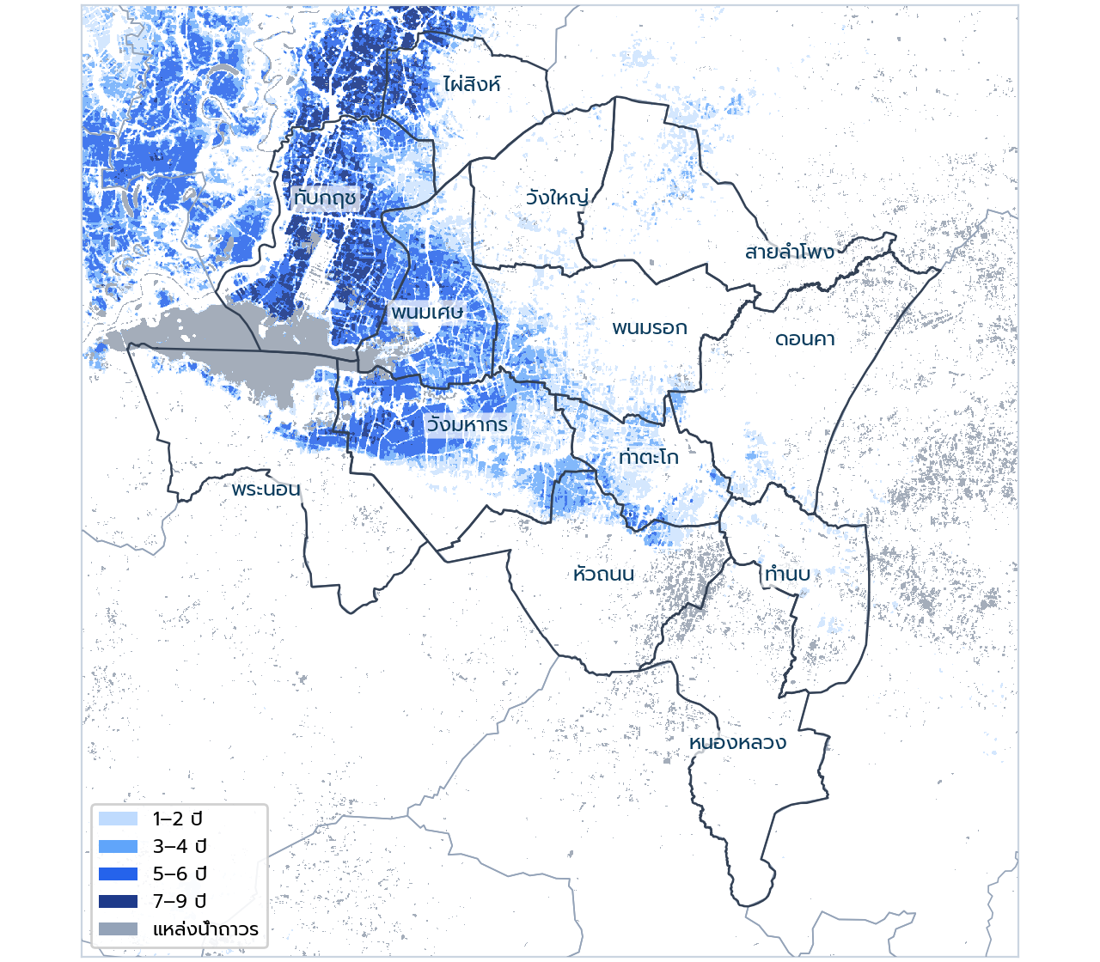
แอ่งท่าตะโก · น้ำท่วมจริง
แอ่งท่าตะโก: ท่วมซ้ำซากนาน 2–3 เดือน — ภาพเรดาร์ 9 ปียืนยัน
173 ตร.กม.
70 ตร.กม.
4 ตำบล
ท่วม 30 วันขึ้นไป อย่างน้อย 3 ใน 9 ปี
ทับกฤช · ท่วมนานมัธยฐาน 72–84 วัน
รอบบึงบอระเพ็ดท่วมนานที่สุด
ทับกฤช วังมหากร พนมเศษ พระนอน (+ ไผ่สิงห์) · ตำบลตอนในท่าตะโกแทบไม่ท่วมนาน
จำนวนปีที่ท่วมต่อเนื่อง 30 วันขึ้นไป (Sentinel-1 ปี 2560–2568)
ที่มา: Sentinel-1 RTC VV (Microsoft Planetary Computer) วงโคจร 62 · 148 ภาพ ส.ค.–15 ธ.ค. ปี 2560–2568 · น้ำใต้ต้นข้าว/พืชสูงตรวจไม่พบ (อาจนับต่ำ) · ระยะเวลาถูกตัดที่ 15 ธ.ค.
Notes:
ภาพเรดาร์ไม่ถูกเมฆบัง จึงเห็นน้ำท่วมย้อนหลังได้ทุก 6–12 วัน ปีน้ำมาก (2560, 2564, 2565, 2568) ท่วมนาน 60 วันขึ้นไปราว 100–170 ตร.กม. จุดที่ท่วมซ้ำและนานที่สุดคือตำบลรอบบึงบอระเพ็ด โดยเฉพาะทับกฤช ซึ่งตรงกับที่คนในพื้นที่บอกว่าน้ำขัง 2–3 เดือน ปี 2564 ทับกฤชท่วม 0 → 71 ตร.กม. ใน 6 วัน และยังท่วม ~40 ตร.กม. ถึง 13 ธ.ค. ลักษณะท่วมเร็ว–ลดช้าแบบนี้เป็นน้ำจากแม่น้ำ ไม่ใช่ฝนในพื้นที่

Slide 16
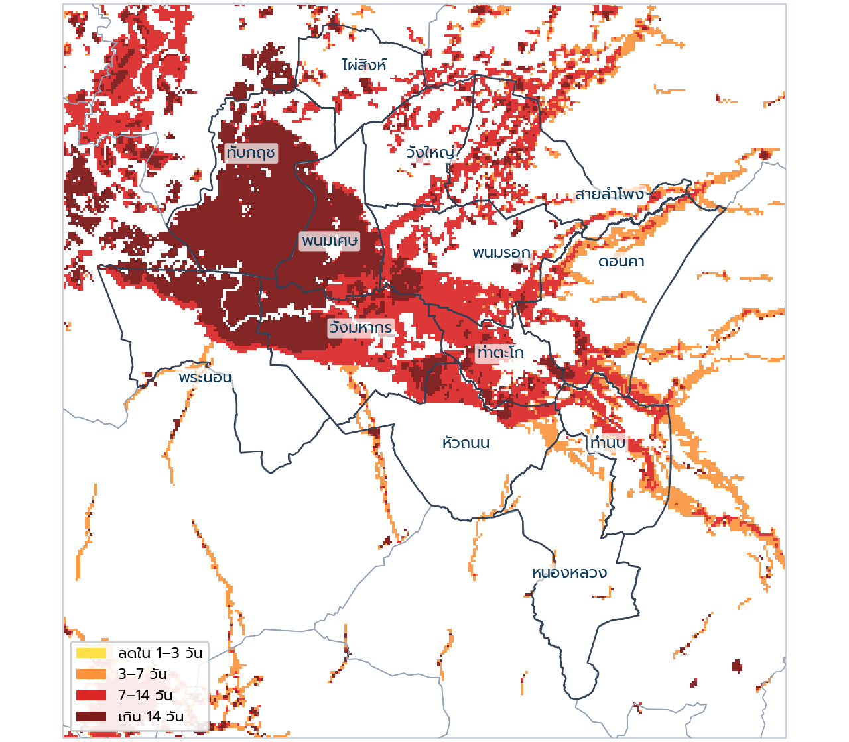
แอ่งท่าตะโก · สาเหตุ
สาเหตุหลักคือน้ำจากแม่น้ำ ไม่ใช่ฝนที่ตกในแอ่ง
ตรงกับที่ดาวเทียมเห็นท่วมนานแค่ไหน (สัดส่วนที่จับได้ · POD)
0.29
0.42
0.81
C ฝนอย่างเดียว
D + น้ำเต็มตลิ่ง
E + น้ำล้นตลิ่ง
สถานการณ์ E: เวลาที่น้ำลดนับจากฝนเริ่มตก — น้ำขังเกิน 14 วันรวมที่ขอบบึงบอระเพ็ด (ทับกฤช พนมเศษ วังมหากร)
แบบจำลอง 2D 180 ม. แอ่งท่าตะโก (พื้นที่รับน้ำ 3,741 ตร.กม.) · เริ่มจากแห้ง คันนาเก็บน้ำ 100 มม. · เทียบกับพื้นที่ท่วมจริง 30 วันขึ้นไป อย่างน้อย 3 ปี (Sentinel-1)
Notes:
ฝน 150 มม. น้ำเกือบทั้งหมดถูกเก็บในคันนา ; ฝน 250 มม. เริ่มท่วมกว้าง แต่ถ้าไม่มีน้ำจากแม่น้ำ แบบจำลองจับพื้นที่ท่วมนานจริงได้แค่ 29% เพิ่มน้ำเท้อเต็มตลิ่งได้ 42% และเมื่อมีน้ำล้นตลิ่งเข้าบึงบอระเพ็ดได้ 81% → กลไกหลักของการท่วมนานคือน้ำจากน่าน/เจ้าพระยาย้อนเข้าบึง ฝนอย่างเดียวทำให้แบบจำลองท่วมนานเกินจริงในตำบลตอนใน (ท่าตะโก พนมรอก หัวถนน)

Slide 17
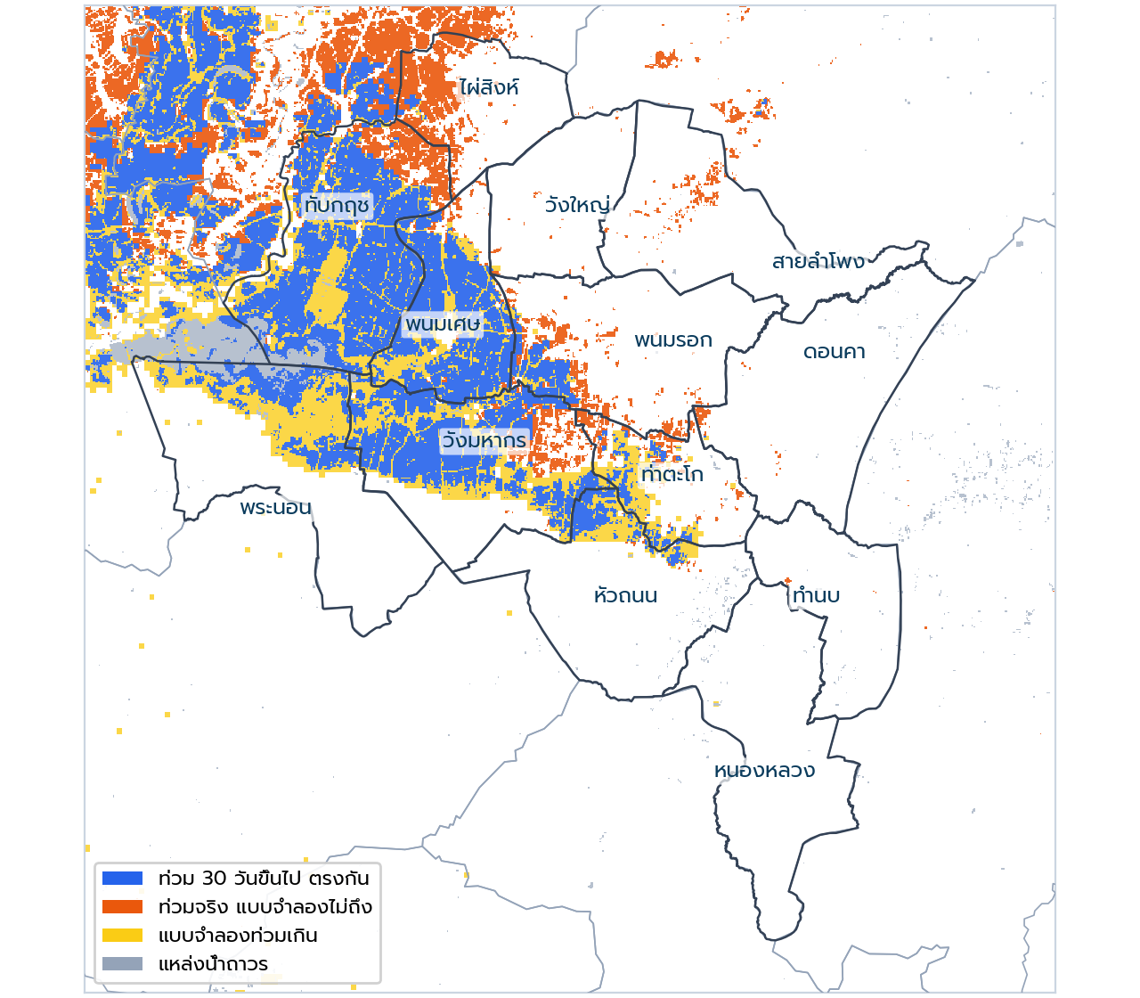
แอ่งท่าตะโก · ทดสอบกับเหตุการณ์จริง
จำลองน้ำท่วมจริง 3 ปีได้ใกล้เคียงดาวเทียม (CSI 0.49–0.54)
ปี | ท่วม 30 วันขึ้นไป จำลอง / จริง | จับได้ (POD) | CSI
2564 | 250 / 211 ตร.กม. | 0.77 | 0.54
2565 | 202 / 210 ตร.กม. | 0.64 | 0.49
2568 | 275 / 227 ตร.กม. | 0.78 | 0.54
ข้อค้นพบ: น้ำเข้าทุ่งก่อนระดับน้ำถึงตลิ่ง
ระดับน้ำ N.67 ชุมแสงไม่ถึงตลิ่ง (28.21 ม.) เลยทั้ง 3 ปี แต่ดาวเทียมเห็นท่วม 2–3 เดือนทุกปี → น้ำเข้าผ่านคลอง ประตูน้ำ และช่องต่ำ
ปี 2568: พื้นที่ท่วม 30 วันขึ้นไป — แบบจำลองเทียบภาพเรดาร์วันเดียวกัน
แบบจำลอง 2D 300 ม. ใช้ระดับน้ำจริงรายชั่วโมง Y.5 / N.67 / C.2 (ThaiWater) + ฝน ERA5 ช่วง 20 ส.ค.–15 ธ.ค. · CSI = พื้นที่ตรงกัน ÷ (ตรงกัน + ขาด + เกิน)
Notes:
ใช้พารามิเตอร์ชุดเดียวกันทุกปี: ตลิ่งใช้งานต่ำกว่าตลิ่งสถานี 1 ม., น้ำเข้าทุ่งรวมไม่เกิน 400 ลบ.ม./วิ, บึงบอระเพ็ดเก็บน้ำที่ +24.5 ม. พื้นที่ท่วม 30 วันขึ้นไปจำลองได้ใกล้ของจริง (ต่างกันไม่เกิน ~20%) ที่ยังไม่ตรง: ปี 65 และ 68 น้ำมาช้ากว่าจริง 1–2 สัปดาห์ และไผ่สิงห์ท่วมจริงนานกว่าแบบจำลองมาก ขั้นต่อไปคือใส่ปริมาณน้ำไหลเข้าจากเหนือ (Y.17/N.7A) และระดับน้ำบึงบอระเพ็ด/การเปิดประตูจากกรมชลประทาน

Slide 18
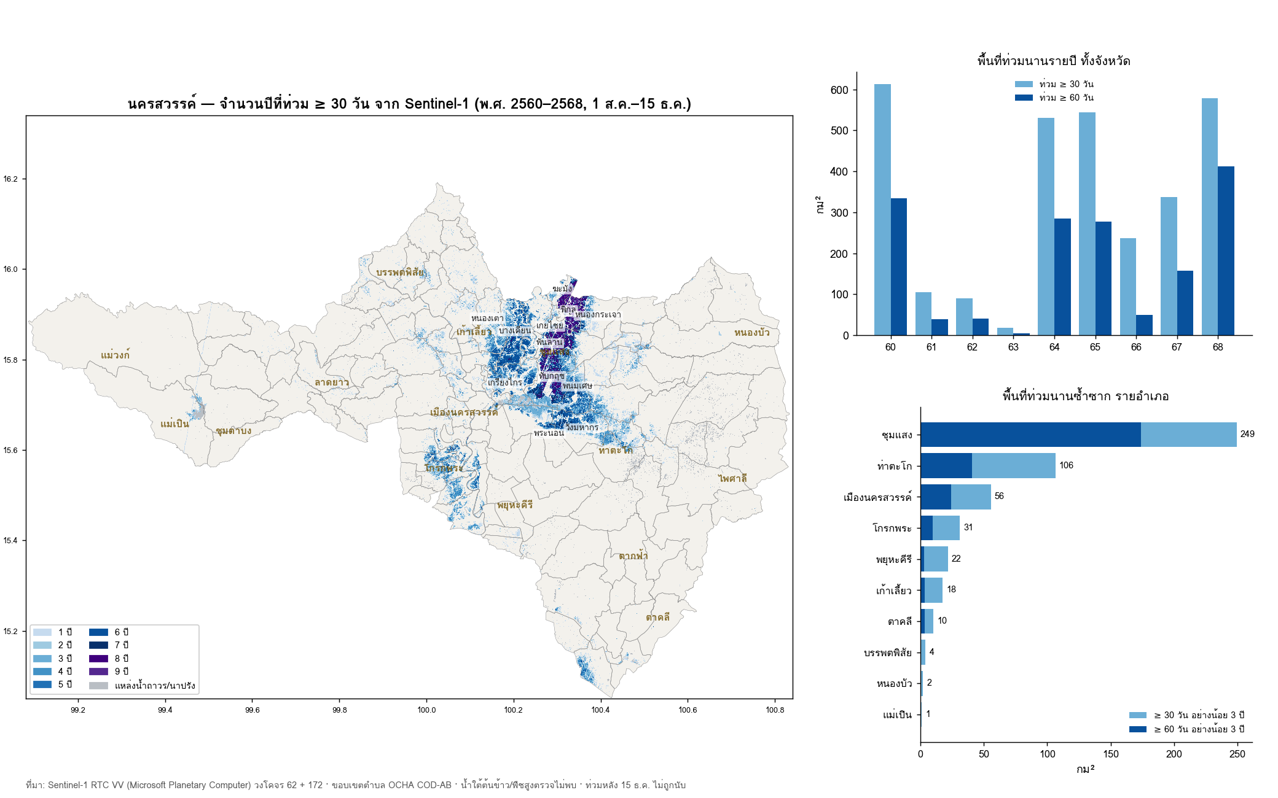
ทั้งจังหวัด · น้ำท่วมจริงและแบบจำลอง
ทั้งจังหวัด: ท่วมนานซ้ำซาก 502 ตร.กม. — แบบจำลอง 2D จับได้ CSI 0.38–0.41
502 กม²
249 กม²
0.41 CSI
ท่วม ≥30 วัน 3 ใน 9 ปี
ชุมแสง
แบบจำลอง 2D ปี 2568
สิ่งที่ได้
ท่วมนานกระจุกตามแนวน่าน–ชุมแสง–บึงบอระเพ็ด
แบบจำลองชุดเดียวใช้ได้ 4 ปี รวมปีทดสอบ 2567 (CSI 0.31)
ยังต้องการข้อมูล
ฝั่งขวาแม่น้ำปิง (เก้าเลี้ยว–โกรกพระ) ต้องใช้ข้อมูลคลองและการเปิด–ปิดประตูน้ำจาก ชป.
จำนวนปีที่ท่วมต่อเนื่อง 30 วันขึ้นไป (Sentinel-1 ปี 2560–2568)
ที่มา: Sentinel-1 RTC (Copernicus ผ่าน Microsoft Planetary Computer) วงโคจร 62 + 172 · แบบจำลอง 2D 300 ม. (event_2d.py / scenario_prov.py / run_province.py)

Slide 19
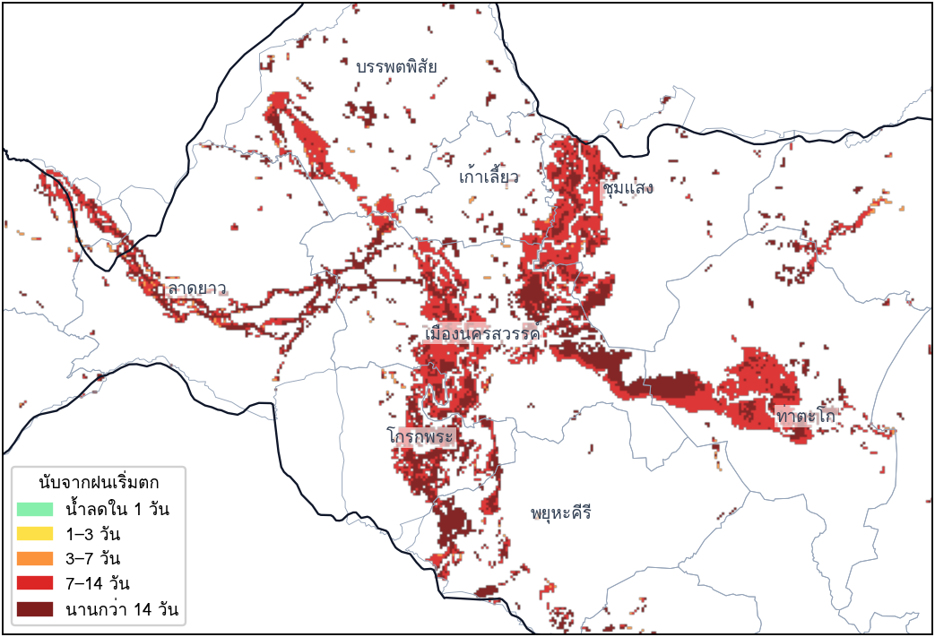
ทั้งจังหวัด · สถานการณ์และพยากรณ์
พายุใหญ่ + แม่น้ำสูง: น้ำขังนานกว่าฝนอย่างเดียว 4 เท่า
148 ตร.กม.
608 ตร.กม.
ขัง ≥7 วัน ฝน 250 มม. แม่น้ำปกติ
ขัง ≥7 วัน เมื่อแม่น้ำล้นตลิ่ง
พื้นที่ต้องเตรียมมากที่สุด
อ.เมืองนครสวรรค์ 167 · ท่าตะโก 110 · ชุมแสง 74 ตร.กม.
ต.วังมหากร บางเคียน พระนอน ท่าตะโก เกรียงไกร
พยากรณ์ 72 ชม. ทั้งจังหวัด
รันอัตโนมัติวันละ 4 รอบ ใช้เวลาราว 9 นาทีต่อรอบ แสดงในเว็บแท็บ 2D “ทั้งจังหวัด”
สถานการณ์ E: ฝน 250 มม./5 วัน + แม่น้ำล้นตลิ่ง — เวลาที่น้ำลด
สถานการณ์สมมติเพื่อวางแผน ไม่ใช่พยากรณ์ · scenario_prov.py ชุดพารามิเตอร์เดียวกับที่สอบเทียบกับ Sentinel-1

Slide 20
ข้อมูลอ้างอิง
แหล่งข้อมูลที่ใช้
ข้อมูล | แหล่ง | ความถี่ | ใช้ทำอะไร
ฝนรายชั่วโมง + พยากรณ์ 72 ชม. | Open-Meteo (ECMWF/GFS) | ~1 ชม. | ฝนต่อเนื่องทั้ง 5 จังหวัด
ฝนสถานีโทรมาตร 24 ชม. | ThaiWater (สสน.) | 10–60 นาที | ปรับแก้ฝนแบบจำลอง (798 สถานี)
ระดับน้ำ ปริมาณน้ำ ความจุลำน้ำ | ThaiWater / กรมชลประทาน | 10–60 นาที | น้ำล้นตลิ่ง backwater hydrograph
ประวัติระดับน้ำรายชั่วโมง 30 วัน | ThaiWater waterlevel_graph | ทุกรอบ | rating curve · อัตราน้ำลด
พื้นที่น้ำท่วมจากดาวเทียม | GISTDA Disaster API | รายวัน | แสดงเทียบ (ต้องมี API key)
DEM 30 ม. / 90 ม. | FABDEM V1-2 · Copernicus GLO-30 | คงที่ | ทิศการไหล HAND แอ่ง เครือข่าย
สิ่งปกคลุมดิน | ESA WorldCover 2021 | คงที่ | Curve Number · Manning n
ลำน้ำ คลอง คันกั้นน้ำ ประตูน้ำ | OpenStreetMap | คงที่ | burn DEM · โครงสร้างระบายน้ำ
ขอบเขตจังหวัด/อำเภอ | geoBoundaries | คงที่ | hex และสรุปรายอำเภอ
ภาพฝน/เรดาร์ประกอบ | Windy.com (embed) | – | แสดงผลเท่านั้น
ภาพเรดาร์ Sentinel-1 | Planetary Computer (RTC) | 6–12 วัน | พื้นที่ท่วมจริง · สอบเทียบ
ฝนย้อนหลัง ERA5 · ขอบเขตตำบล | Open-Meteo archive · OCHA COD-AB | รายชั่วโมง / คงที่ | จำลองเหตุการณ์ 2564/65/68
FABDEM ใช้ได้เฉพาะงานไม่แสวงหากำไร (CC BY-NC-SA 4.0) — ถ้าใช้เชิงพาณิชย์ให้เปลี่ยนเป็น Copernicus DEM

Slide 21
ข้อจำกัด
ข้อจำกัดที่ต้องรู้ก่อนนำไปใช้ตัดสินใจ
!
เป็น screening model
!
เทียบน้ำท่วมจริงแล้วบางส่วน
!
ฝนขึ้นกับแบบจำลองอากาศ
hex 1 ตร.กม. บอกแนวโน้มและจัดลำดับพื้นที่ ความลึกเป็นค่าประมาณ ไม่ใช่ระดับถนน/บ้าน
ท่าตะโกเทียบ Sentinel-1 แล้ว (CSI ~0.5) · น้ำมาช้ากว่าจริง 1–2 สัปดาห์ · ทั้งจังหวัดยังรอข้อมูลสะสม
Open-Meteo สูงกว่าสถานีราว 1.8 เท่าในรอบนี้ (ปรับแก้แล้วเฉพาะ 24 ชม. ล่าสุด)
!
แม่น้ำและเขื่อน
!
โครงสร้างระบายน้ำไม่ครบ
!
ระยะเวลาในที่ลาด
ไม่ได้พยากรณ์การระบายเขื่อน · recession แบบ exponential เดียว · สถานี Ct.5A ใช้ rating curve
OSM ไม่มีสถานีสูบในจังหวัด · ประตูน้ำ 20 แห่ง · ต้องเพิ่มข้อมูลจริงใน CSV
2.8 ตร.กม. ที่ลาดยาวตะวันตกขึ้น > 14 วัน น่าจะนานเกินจริง (ค่าระบายสอบเทียบจากที่ราบ)

Slide 22
ข้อเสนอขั้นต่อไป
1
ขยายการเทียบน้ำท่วมจริง
ใส่น้ำไหลเข้าจากเหนือ (Y.17/N.7A) + ระดับบึงบอระเพ็ด/ประตูน้ำ ชป. · สะสม Sentinel-1 ทั้งจังหวัด
2
ข้อมูลระบายน้ำจริง
ความจุสถานีสูบ ประตูระบายน้ำ จาก ชป./อปท. ใส่ใน drainage_assets_user.csv
3
เปิดใช้งานสาธารณะ
push ขึ้น GitHub · เปิด Pages · ตรวจว่า runner ต่างประเทศดึง ThaiWater ได้
4
ผลกระทบ
ซ้อนประชากร ถนน โรงเรียน โรงพยาบาล → รายงานรายตำบล
5
ฝนเรดาร์/ดาวเทียม
GSMaP/IMERG หรือเรดาร์กรมอุตุฯ แทนฝนแบบจำลองช่วงย้อนหลัง

